Slide 1
Kοιτώντας
απέναντι
Παρουσίαση στο μάθημα της Ιστορίας για τα ευρήματα στο Δασκαλιό
Τάξη: Α` Γυμνασίου

Slide 2
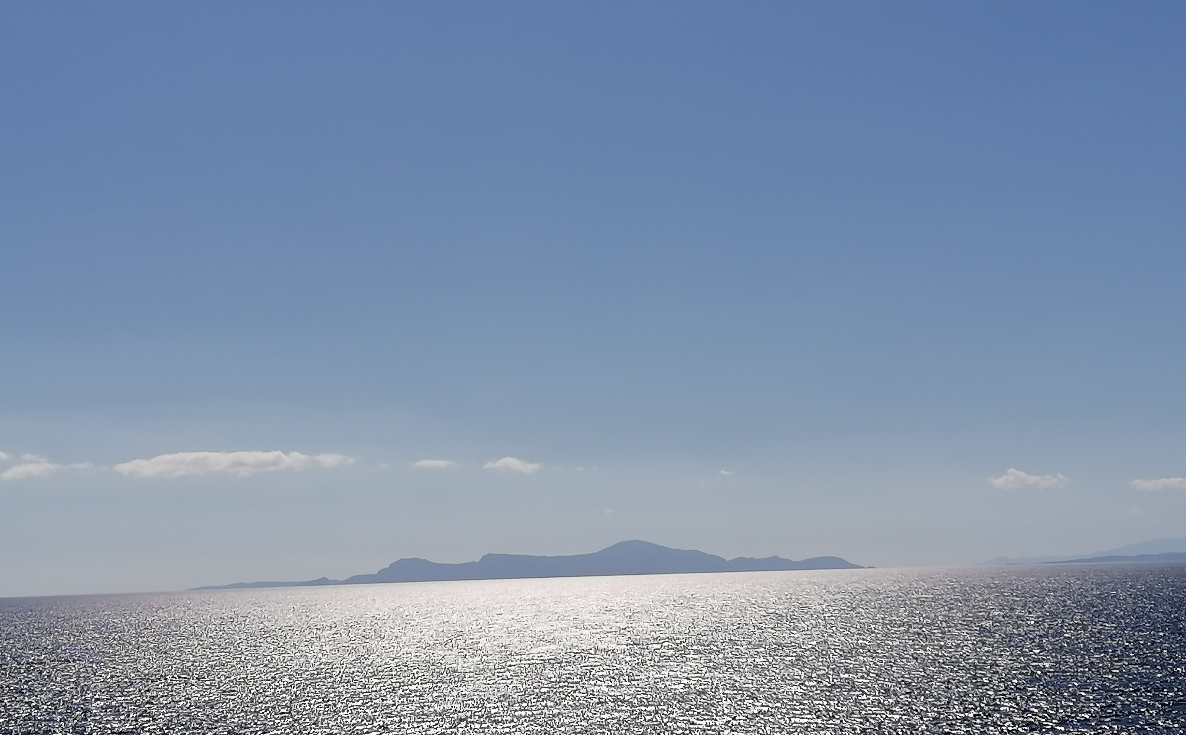
Κέρος και Δασκαλιό

Slide 3
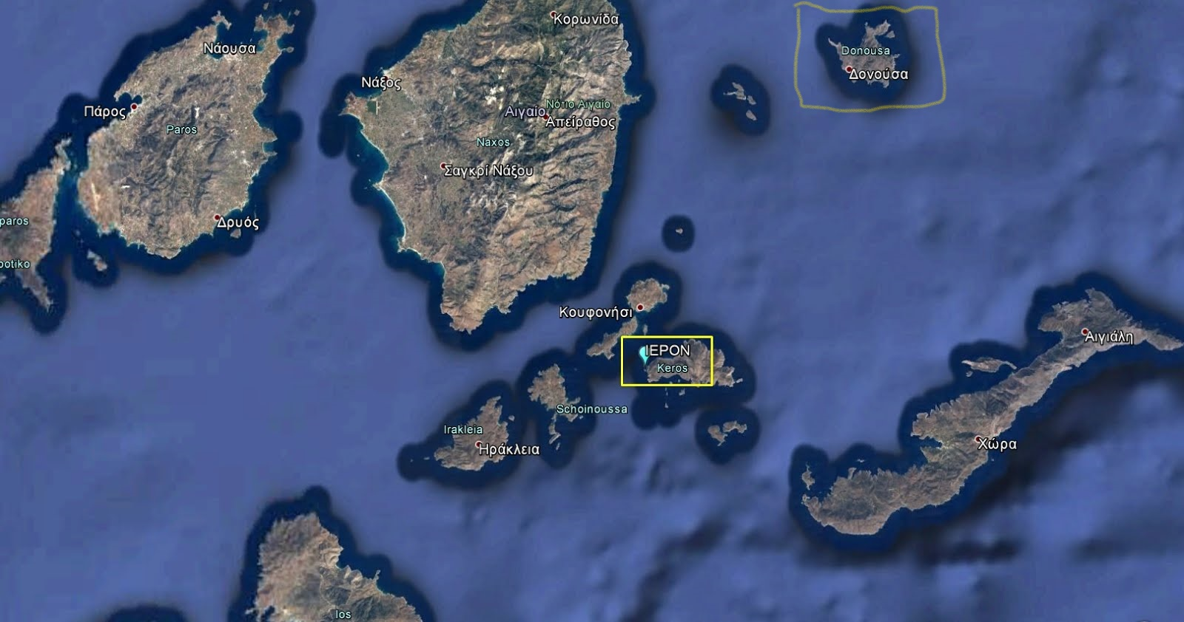
12 ναυτικά μίλια Δονούσα-Κέρος

Slide 4
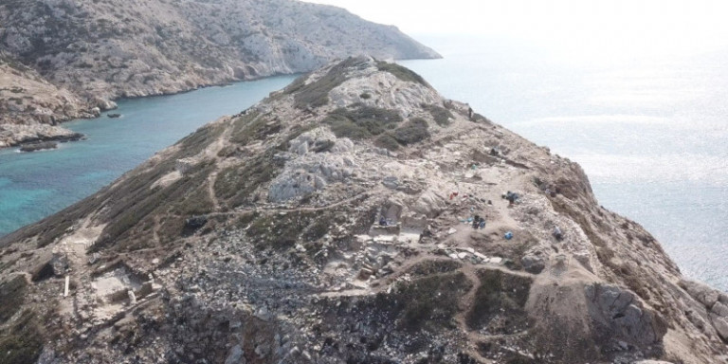
2750-2240 π.Χ.
άκμασε ο πολιτισμός του Δασκαλιού

Slide 5
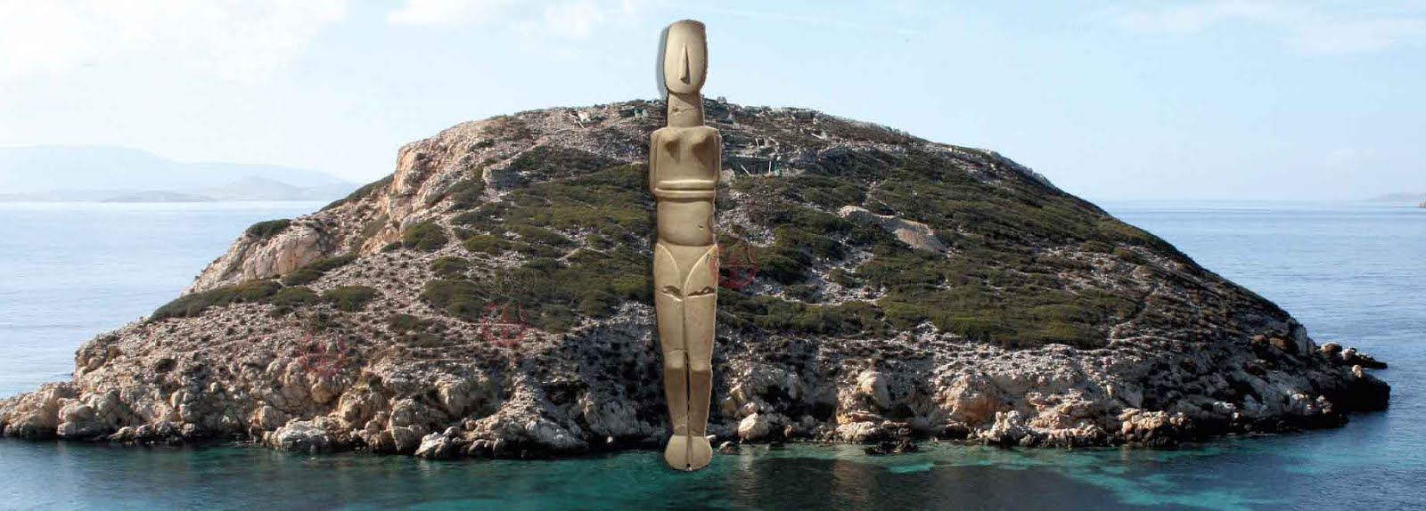
Οι ανασκαφές στη βραχονησίδα ‘’Δασκαλιό’’, δίπλα στην Κέρο, αποκαλύπτουν το αρχαιότερο ιερό της Ευρώπης. Η θέση χρονολογείται πριν από περίπου 4.600 χρόνια, τότε που η ελληνική θρησκεία βασιζόταν στην ιδέα ότι οι κορυφές των βουνών ήταν οι κατοικίες των θεών
Notes:
1

Slide 6
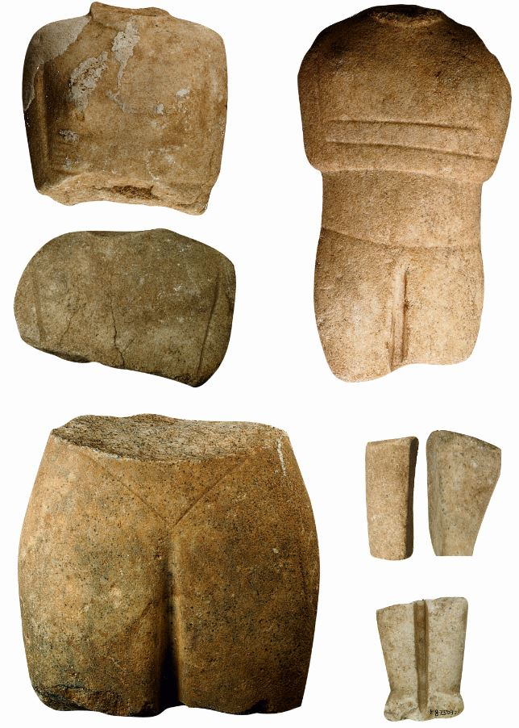
Τα ειδώλια
τα έσπαγαν τελετουργικά στο ‘’Δασκαλιό’’,
καθώς η αρχαιολογική σκαπάνη έδειξε πως η θέση του είχε τον ρόλο ενός πρωτοκυκλαδικού νεκροταφείου,
το οποίο καταστράφηκε από γεωλογικές μεταβολές
και στο οποίο συναντάται αφθονία μαρμάρινων αντικειμένων σε διάλυση

Slide 7
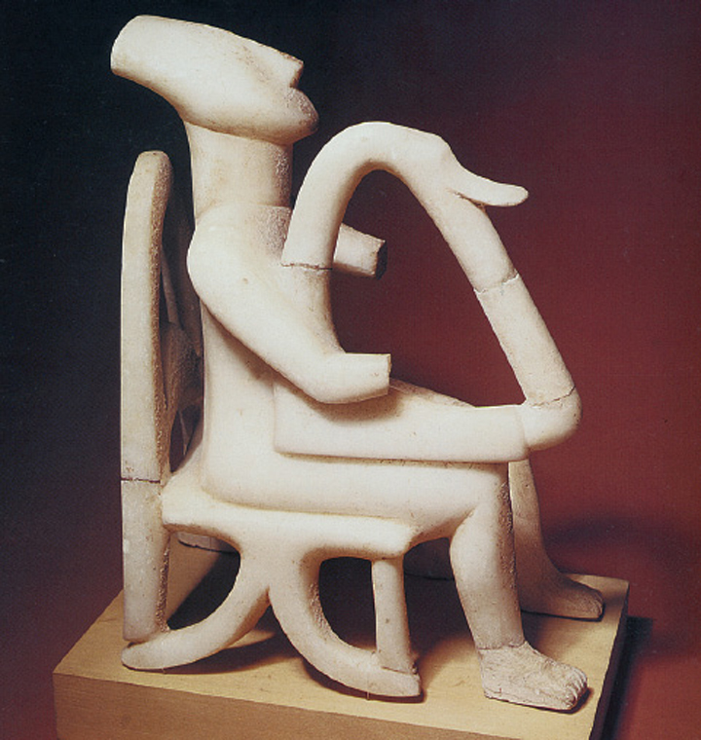
«Ο αρπιστής»
Μαρμάρινο ειδώλιο (2.800-2.300 π.Χ.) με ύψος 29,21 εκ..
Μοναδικό δείγμα γλυπτικής που παρουσιάζει τρισδιάστατη ανάπτυξη στον χώρο.
Ο αρπιστής είναι καθιστός σε ένα είδος θρόνου. Τα άκρα των χεριών του λείπουν, αλλά τα εναπομείναντα τμήματα δείχνουν ότι απεικονίζεται η στιγμή κατά την οποία παίζει άρπα. Δεν υπάρχουν χορδές στην άρπα. Πιθανόν να ήταν από υλικό που καταστράφηκε ή να ήταν επιλογή του γλύπτη να μην τις αναπαραστήσει.
Ο αρπιστής απαγγέλλει συγχρόνως κάποιο έπος.

Slide 8
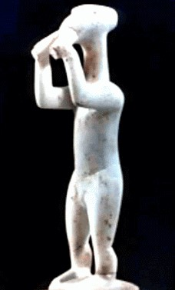
«Ο αυλητής»
Μαρμάρινο ειδώλιο (2.800-2.300 π.Χ.) με ύψος 25-30 εκ..
Μοναδικό δείγμα γλυπτικής που παρουσιάζει τρισδιάστατη ανάπτυξη στον χώρο.
Το μαρμάρινο άγαλμα παριστάνει όρθιο αυλητή τη στιγμή που παίζει δίαυλο.
Το πρόσωπο είναι στραμμένο προς τον ουρανό. Η μύτη είναι το μοναδικό πλαστικό χαρακτηριστικό του προσώπου. Ο δίαυλος είναι σπασμένος και τα κομμάτια λείπουν.

Slide 9
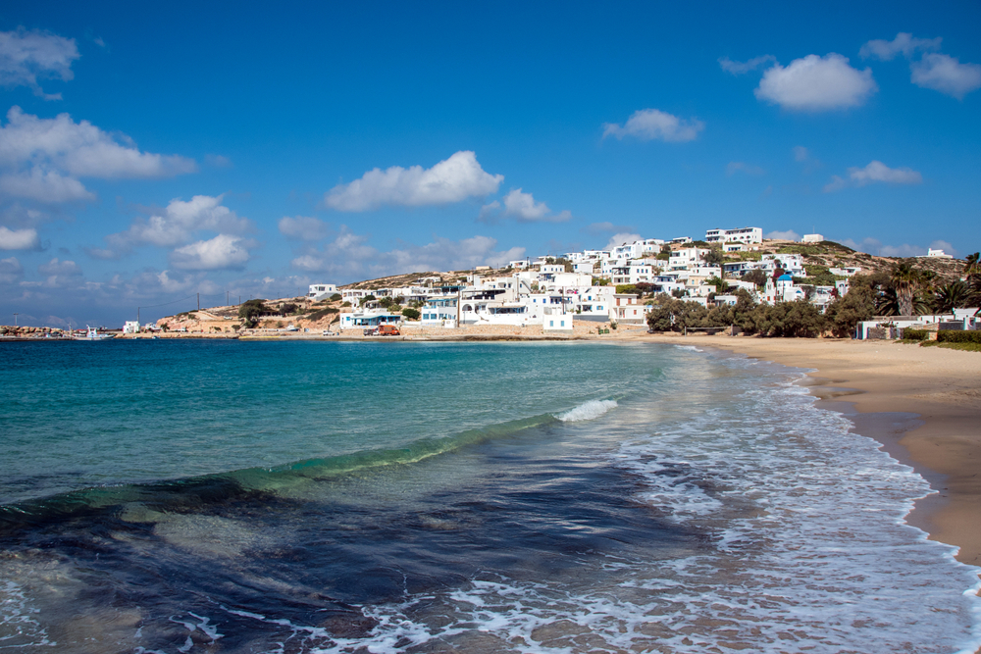
Δονούσα
γνωστή και ως
Δενούσα,
το ανατολικότερο νησί των Κυκλάδων
κοντά στην Κέρο και το Δασκαλιό

Slide 10
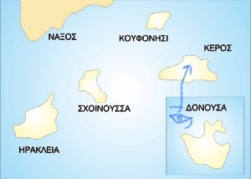
Κοιτώντας απέναντι…
«Φεύγω με μια ματιά
ματιά πλατιά όπου ο κόσμος ξαναγίνεται
όμορφος από την αρχή στα μέτρα της καρδιάς»
Οδυσσέας Ελύτης

